Slide 1
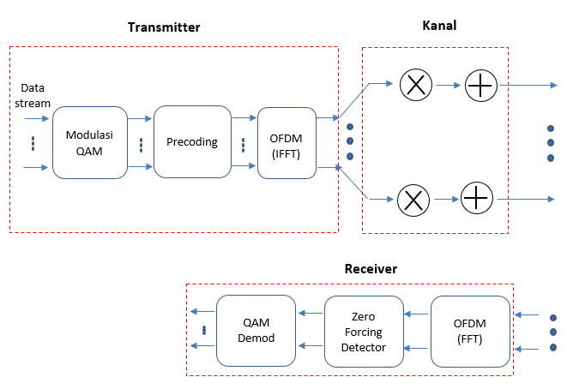

Slide 2
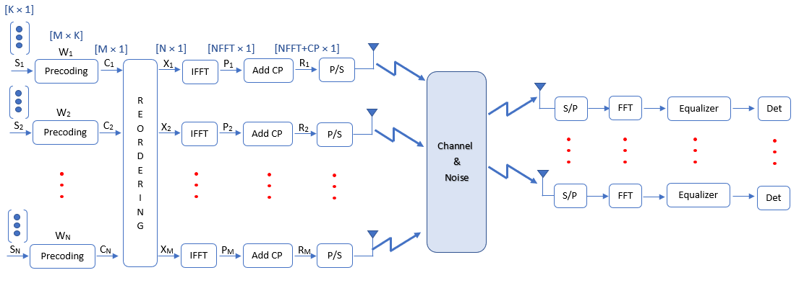

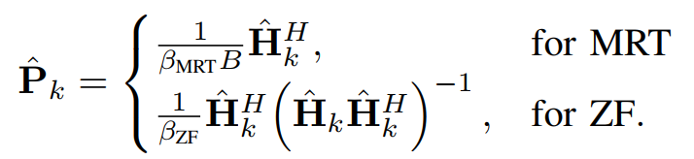

Blok Diagram Untuk Tiap Coherence Interval
Keterangan:
M = Jumlah antenna Tx (10)
K = Jumlah user (3)
N = Jumlah subcarrier (16)

Slide 3
Parameter Sistem
M = 10; % Jumlah antenna Tx
K = 3; % Jumlah antenna Rx
beta = 1; % Koefisien Large scale fadding
BPS = 2; % Jumlah bits per symbol
N = 16; % Jumlah of subcarrier
NFFT = 64; % Number point FFT
Ncp = 16 % Jumlah cyclic prefix
Nsym = NFFT+NCP % Durasi 1 symbol OFDM
L = 4; % Channel tap frequency selective
Pch_DB = [-10 -10 -10 -10];% Channel tap power profile

Slide 4
Data Termodulasi QAM

Slide 5
Data Pada Tiap Subcarrier

Slide 6
Data Pada Tiap Antenna

Slide 7
Hasil IFFT Pada Tiap Antenna

Slide 10
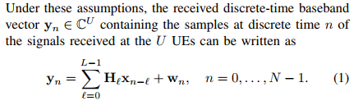
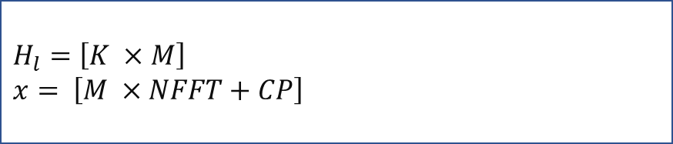
$$H_{l}=\left[K ×M\right]$$
$$x= \left[M ×NFFT+CP\right]$$

